Slide 1
Kommunikáció modellje
Kódolás
Dekódolás
zaj
zaj
Black boksz - Fekete Doboz
Bemenő jelek
Kimenő jelek
ADÓ
VEVŐ
Közlési csatornák
Verbális non-verbáis kulturális szignálok emblémák
Redundancia
Redundancia

Slide 2

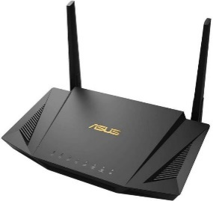

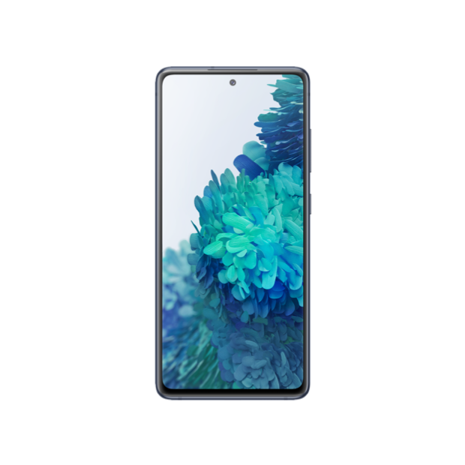




apps
router
server
sender
receiver
Optical cable
Cellphone cell

Slide 3
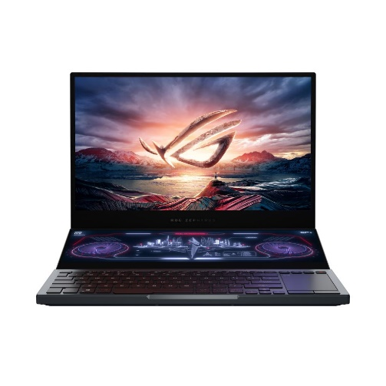
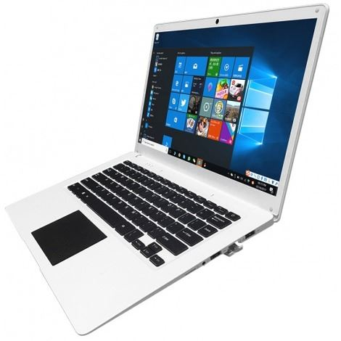

Alcor Snugbook Q1411 Laptop fehér
ASUS ROG Zephyrus Duo GX550LXS-HC045T Laptop
Ár: 73 910 Ft
Ár: 1 561 490 Ft
Processzor család: Intel® Atom® sorozat
Processzor: Intel® Core™ i9
Operációs rendszer verzió: Windows 10 Home HUN/64bit
Operációs rendszer verzió: Windows 10
Képernyő: 14" 1920 x 1080 (FHD) Matt kijelző
Képernyő: 15.6" 3840 x 2160 (UHD)
Memória méret : 32gb
Memória méret: 4 GB
SSD kapacitás: 2TB
Grafikus vezérlő: Intel® Intel HD Graphics 400 0 GB
Grafikus vezérlő :NVIDIA® GeForce® GeForce RTX2080 Super Max Q 8 GB
Processzor típus: 10980HK

